Slide 1

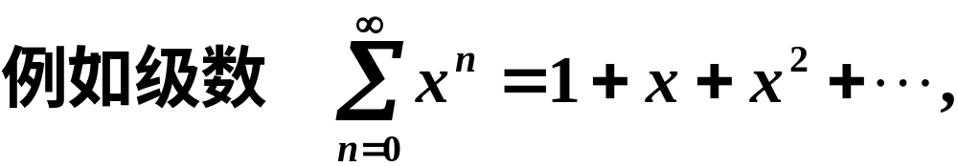
一、函数项级数的一般概念
第四节 幂级数
1.定义:

Slide 2





2.收敛点与收敛域:

Slide 3

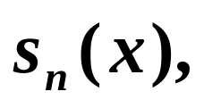
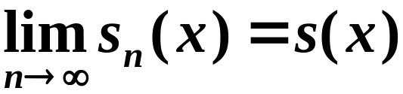

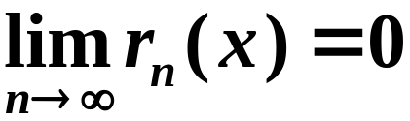
3.和函数:
(定义域是?)
函数项级数的部分和
余项
(x在收敛域上)
注意
函数项级数在某点x的收敛问题,实质上是数项级数的收敛问题.

Slide 4

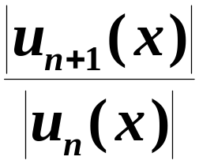
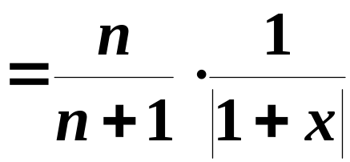
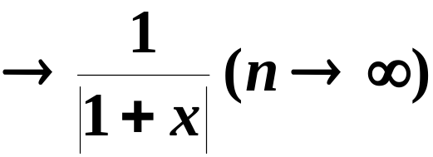
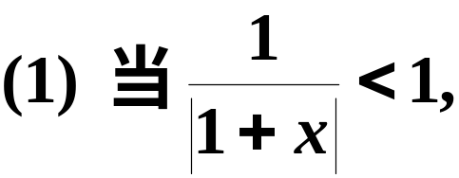


解
由达朗贝尔判别法
原级数绝对收敛.

Slide 5
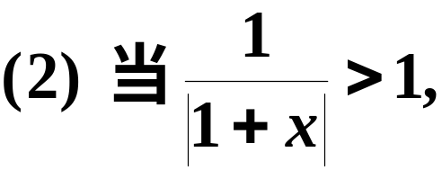




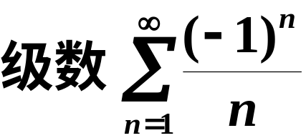

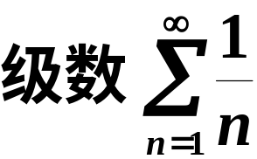

原级数发散.
收敛;
发散;

Slide 6

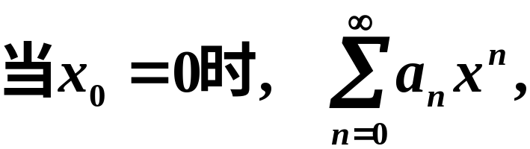





二、幂级数及其收敛性
1.定义:
2.收敛性:

Slide 7



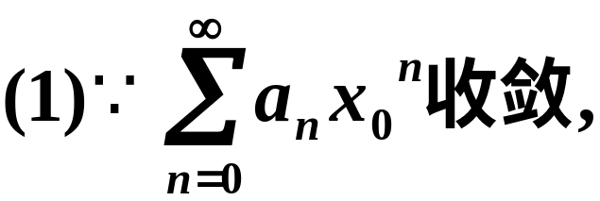
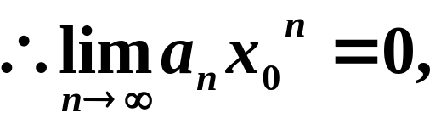
证明

Slide 8


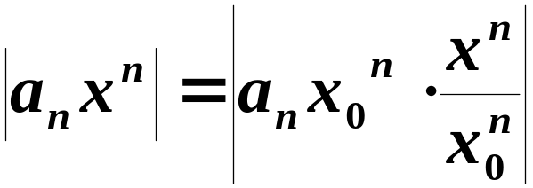
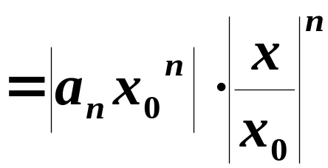
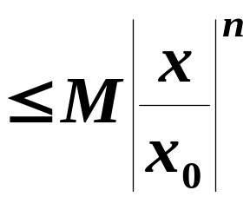
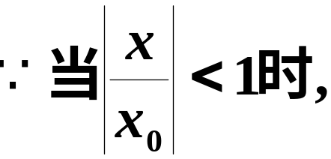

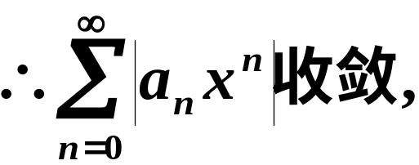


Slide 9









由(1)结论
几何说明
收敛区域
发散区域
发散区域

Slide 10




推论

Slide 11










定义: 正数R称为幂级数的收敛半径.
幂级数的收敛域称为幂级数的收敛区间.
规定
问题
如何求幂级数的收敛半径?

Slide 12






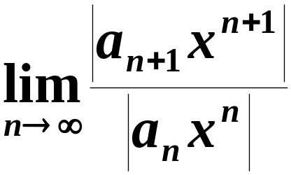
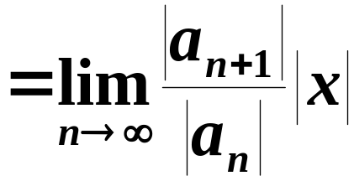
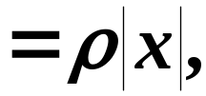
证明

Slide 13

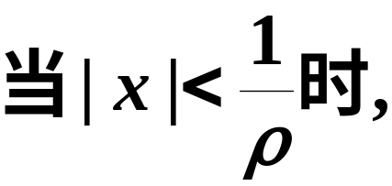


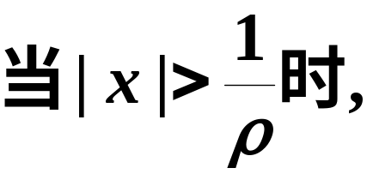


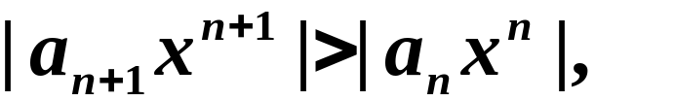
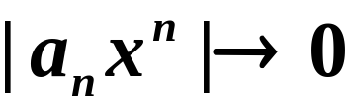

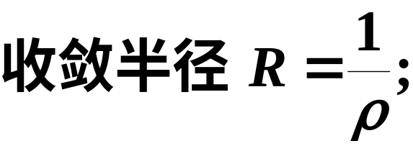
由比值审敛法,

Slide 14


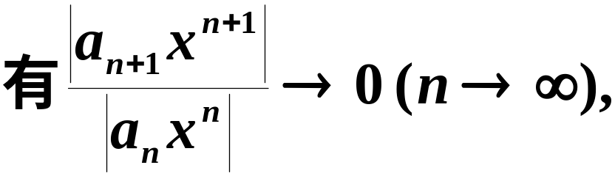





定理证毕.

Slide 15
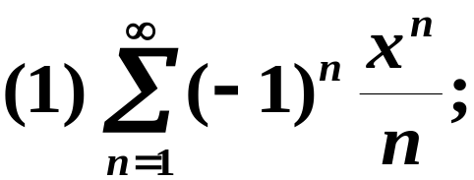
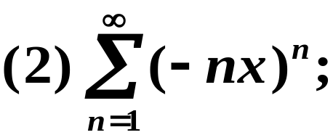
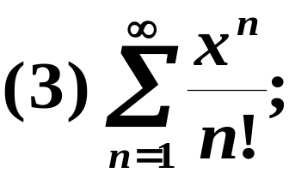
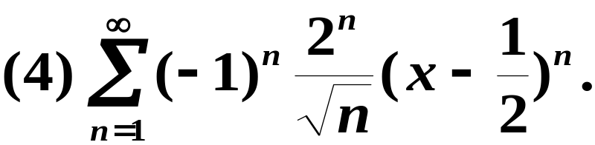
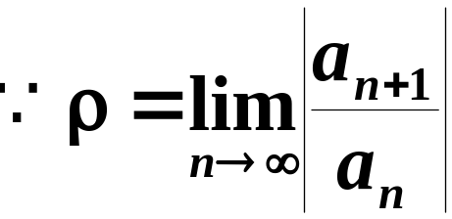
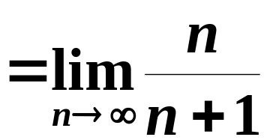



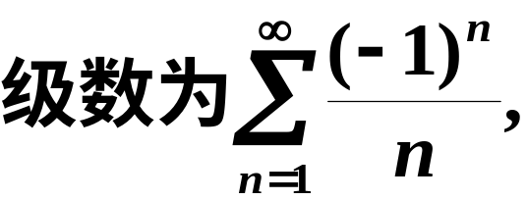

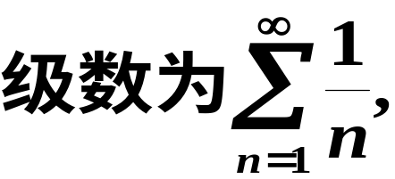

例2 求下列幂级数的收敛区间:
解
该级数收敛
该级数发散

Slide 16

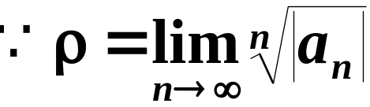
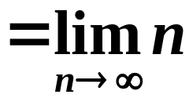



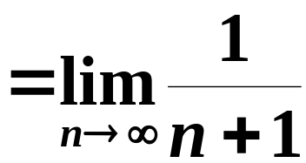




Slide 17
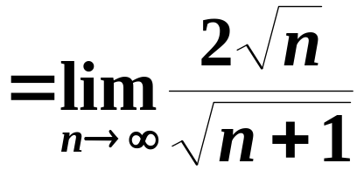
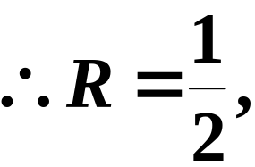



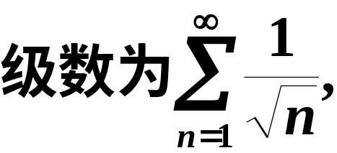

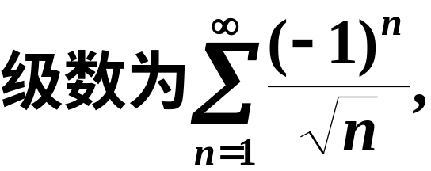

发散
收敛
故收敛区间为(0,1].

Slide 18

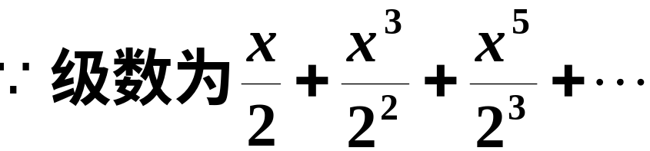

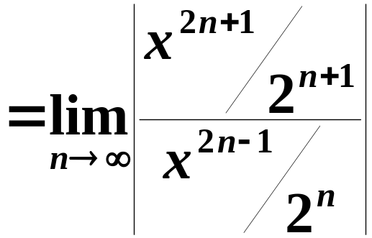
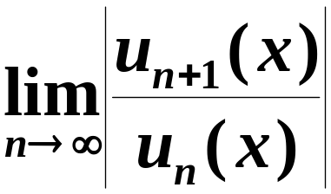
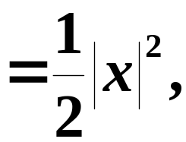
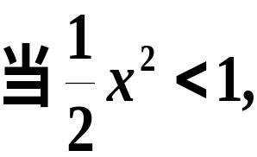

解
缺少偶次幂的项
级数收敛,

Slide 19
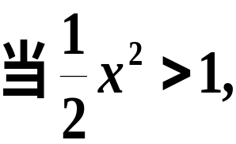

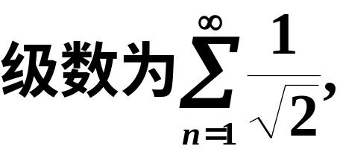




级数发散,
级数发散,
级数发散,
原级数的收敛区间为

Slide 20






三、幂级数的运算
1.代数运算性质:
(1) 加减法
(其中

Slide 21


















(2) 乘法
(其中
柯西乘积

Slide 22



(3) 除法
(相除后的收敛区间比原来两级数的收敛区间小得多)
2.和函数的分析运算性质:

Slide 23




(收敛半径不变)

Slide 24




(收敛半径不变)

Slide 25







解
两边积分得

Slide 26







Slide 27









解
收敛区间(-1,1),

Slide 28






常用已知和函数的幂级数

Slide 29
思考题
幂级数逐项求导后，收敛半径不变，那么它的收敛域是否也不变？

